Slide 1
§10.2 空间直角坐标系与向量代数
空间直角坐标系
向量沿坐标轴的分解
向量代数

Slide 2




一、空间直角坐标系
三个坐标轴的正方向符合右手系.
竖轴
定点
纵轴
横轴
空间直角坐标系

Slide 3

Ⅲ
面
面
Ⅱ
Ⅳ
Ⅰ
面
Ⅶ
Ⅵ
Ⅴ
Ⅷ
空间直角坐标系共有八个卦限

Slide 4













空间的点
有序数组
特殊点的表示:
坐标轴上的点
坐标面上的点

Slide 5













Slide 6
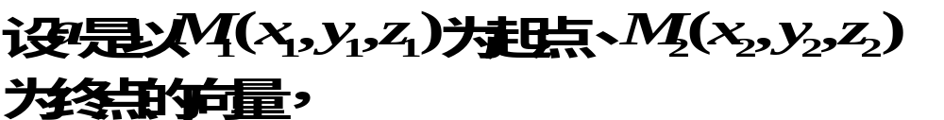
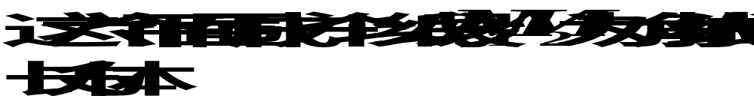
二、向量沿坐标轴的分解

Slide 7
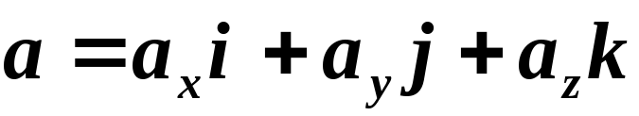












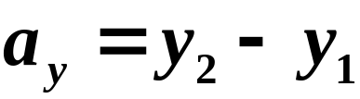

向量在 轴上的投影
向量在 轴上的投影
向量在 轴上的投影

Slide 8
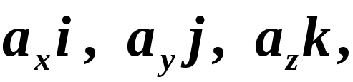
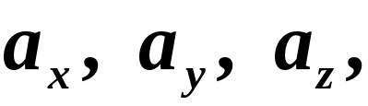
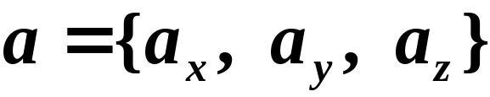
按基本单位向量的坐标分解式：
在三个坐标轴上的分向量：
向量的坐标：
向量的坐标表达式：
特殊地：

Slide 9
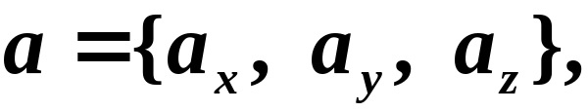
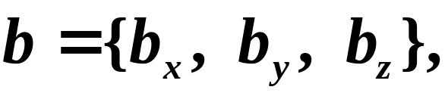
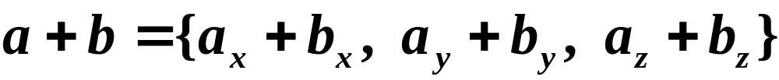
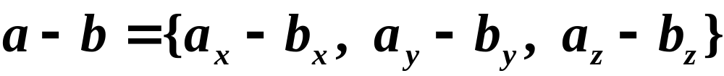
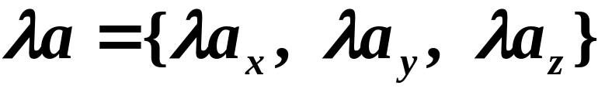
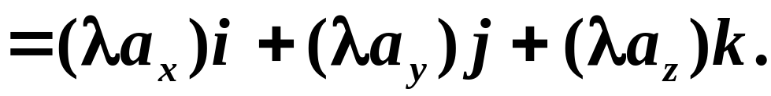
向量的加减法、向量与数的乘法运算的坐标表达式

Slide 10
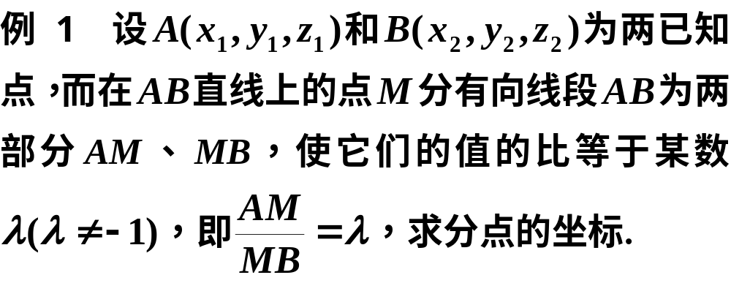








解
设
为直线上的点，

Slide 11



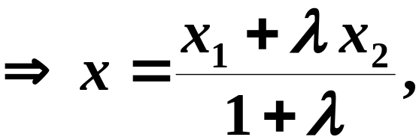

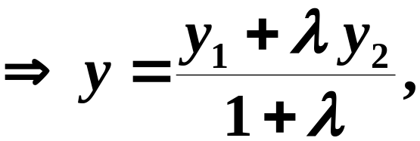


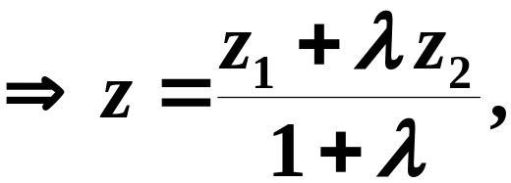


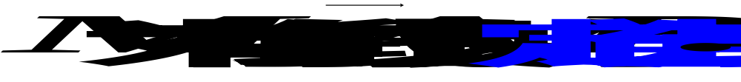

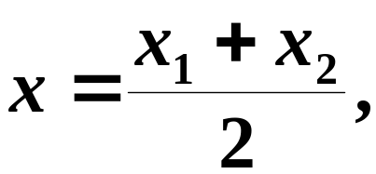
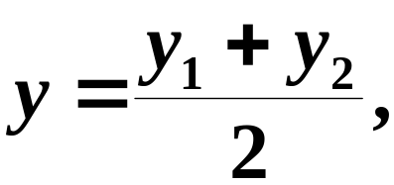
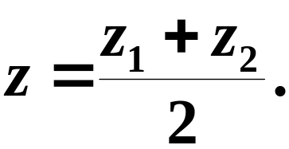
由题意知：

Slide 12
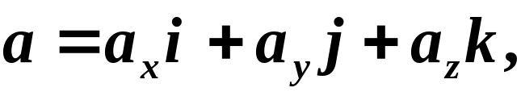
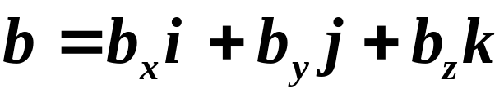

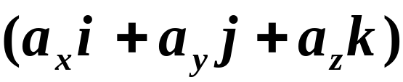
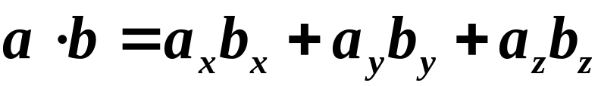
三、向量代数
设
内积的坐标表达式

Slide 13

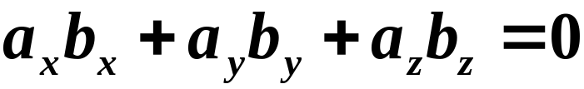
两向量夹角余弦的坐标表示式
由此可知两向量垂直的充要条件为

Slide 14
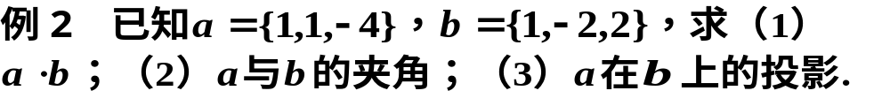
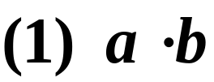


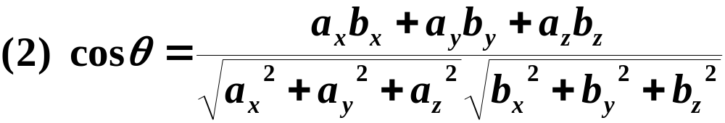
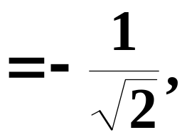
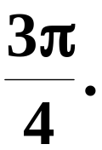

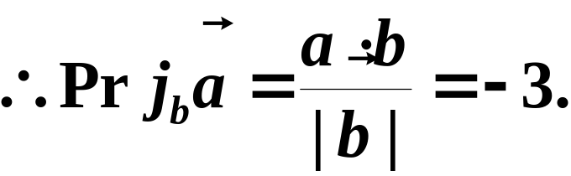
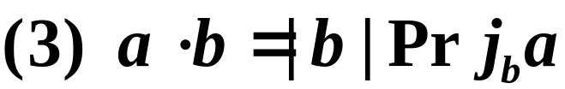
解

Slide 15
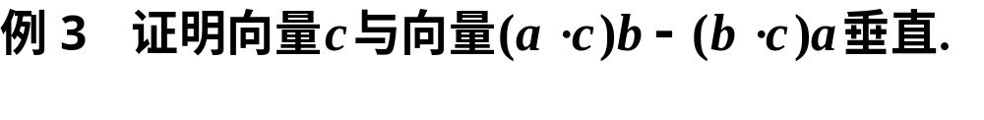
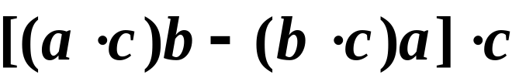
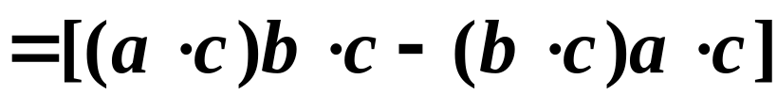
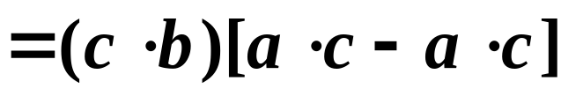

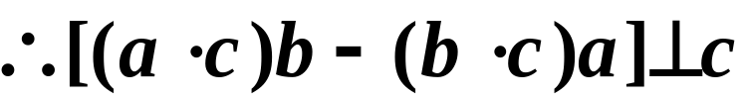
证

Slide 16





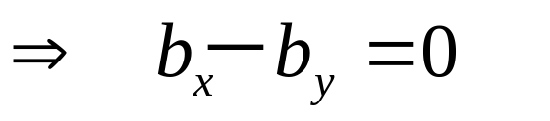
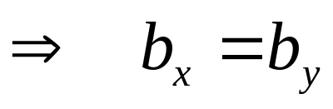
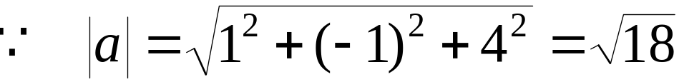
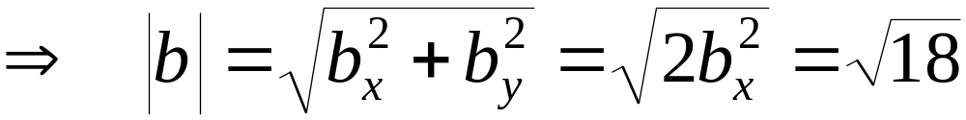
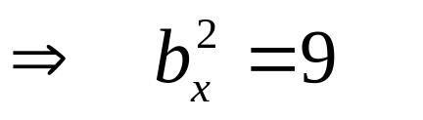
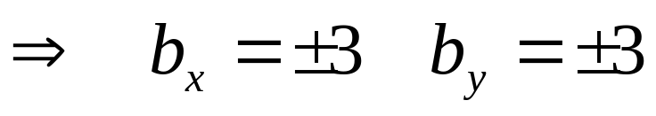
例4：在
平面上，求垂直于
且模与
相等的向量
解：

Slide 17

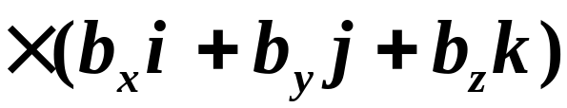
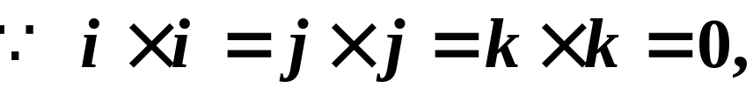
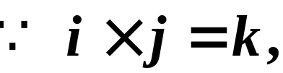
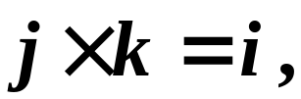
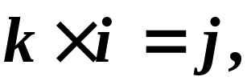
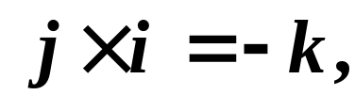


外积的坐标表达式
设

Slide 18






外积还可用三阶行列式表示

Slide 19












Slide 20




外积还可用三阶行列式表示
由上式可推出
//

Slide 21








例如，
设
混合积的坐标表达式

Slide 22







例5：已知
解：

Slide 23







解

Slide 24




















例7. 已知三点
求三角形 ABC 的面积。
解: 如图所示,

Slide 25















例8 已知
求 m .
为邻边的平行四边形面积为
解

Slide 26



解

Slide 27

式中正负号的选择必须和行列式的符号一致.

Slide 28




四、空间两点间的距离

Slide 29







空间两点间距离公式
特殊地：若两点分别为

Slide 30









解
原结论成立.

Slide 31















解
设P点坐标为
所求点为

Slide 32








五、向量的模与方向余弦的坐标表示式
非零向量 的方向角：
非零向量与三条坐标轴的正向的夹角称为方向角.

Slide 33






由图分析可知
向量的方向余弦
方向余弦通常用来表示向量的方向.
向量模长的坐标表示式

Slide 34




向量方向余弦的坐标表示式
当 时，

Slide 35




方向余弦的特征
特殊地：单位向量的方向余弦为

Slide 36








解
所求向量有两个，一个与 同向，一个反向
或

Slide 37








解

Slide 38
















Slide 39




解

